Slide 1
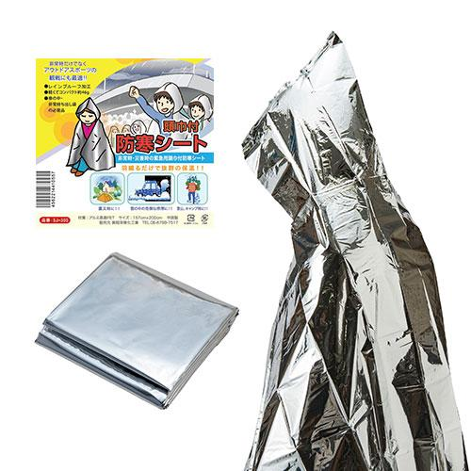
【提案書】
頭巾付防寒シート
アルミ蒸着PET素材で熱が逃げにくいため、緊急時の防寒用として非常に重宝する、頭巾付きの防寒シートです。防災意識が高い今のうちに備えておくことをおすすめします。
特徴
納期
納期スペース
仕様
素材 : アルミ蒸着PET
サイズ : 1570×2000mm
重量 : 48g
包装 : 袋入り
お見積
お見積りスペース

